Slide 1
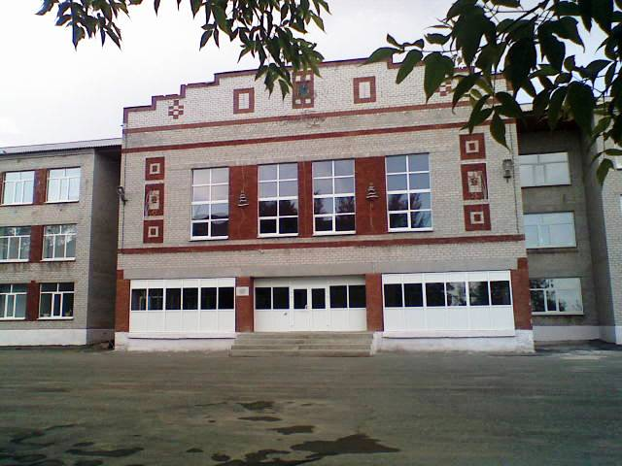
Реализация сетевого проекта «Агропоколение» через внеурочную деятельность
Хлыстунова Н.В., заместитель директора МАОУ «Голышмановская СОШ №1»

Slide 2
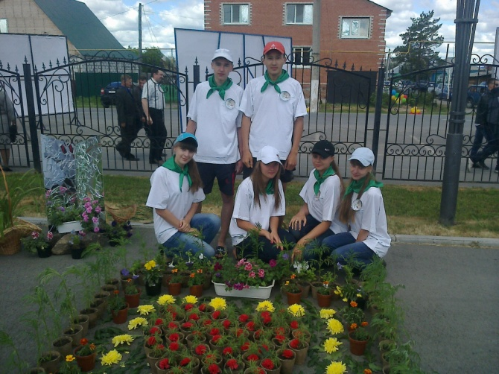
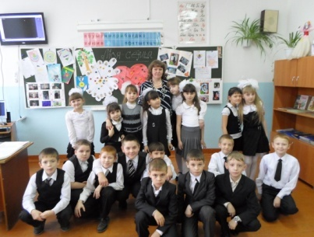
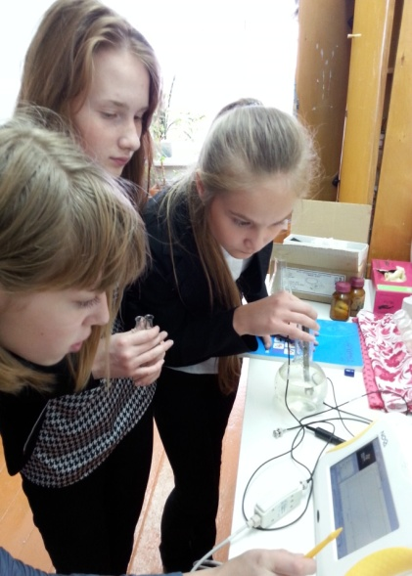
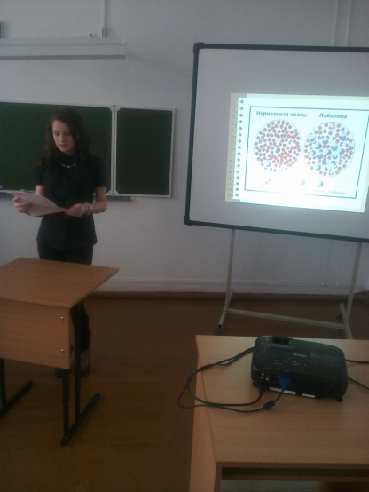
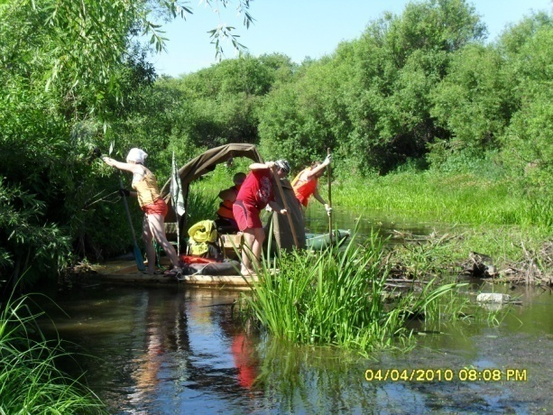
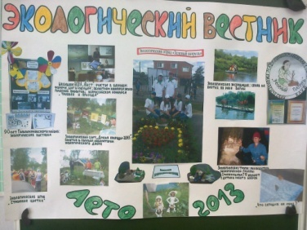
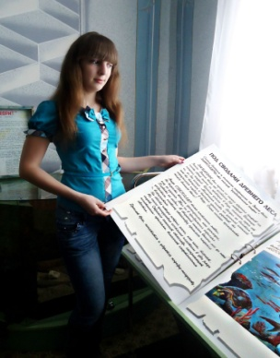
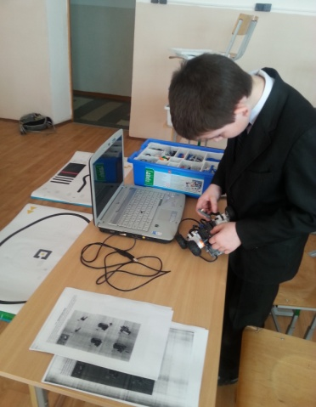
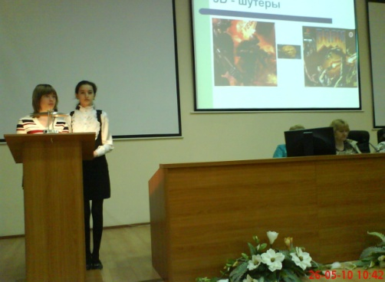
Школьное НОУ «АИСТ» - нам 10лет!

Slide 3
1 ступень 1-4 классы
Кружок «Основы естественнонаучных и сельскохозяйственных знаний», (Бабурина Н.А.)
Цель: овладение учащимися системой основных естественнонаучных знаний и умений, применению этих знаний в практической деятельности, формирование ценностных ориентаций в природе, экологической грамотности, воспитание бережного отношения к природе. Виды деятельности:
- наблюдения
- опыты
- практические работы
- эксперименты
- экскурсии.

Slide 4
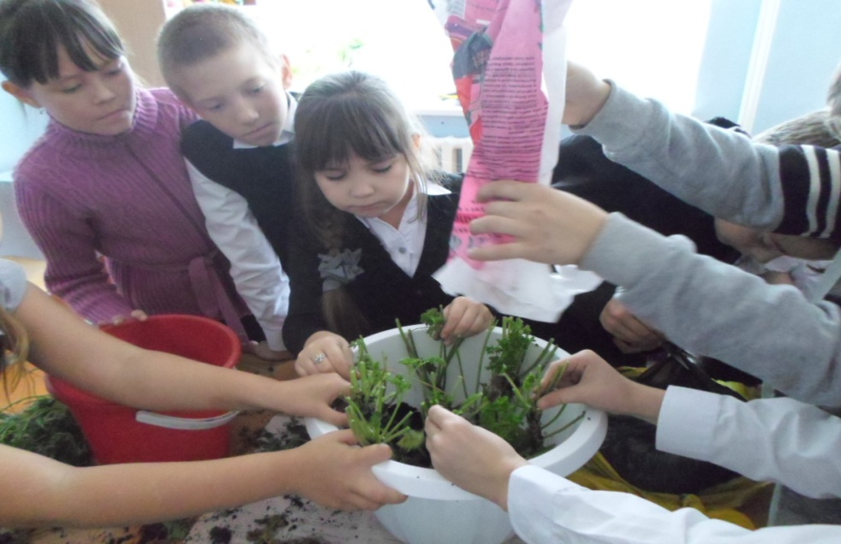
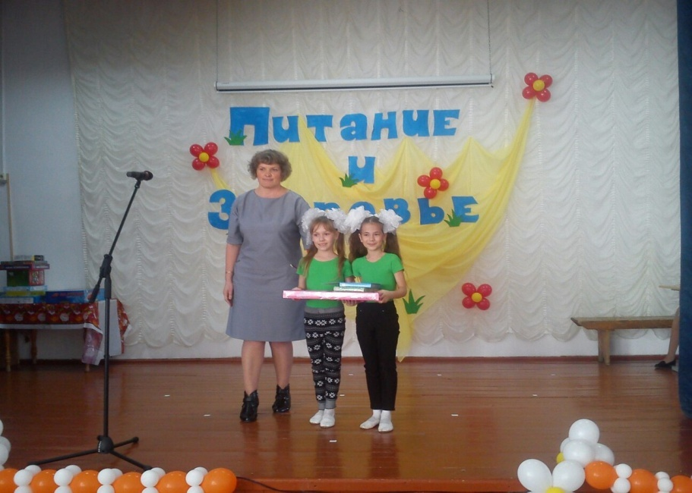
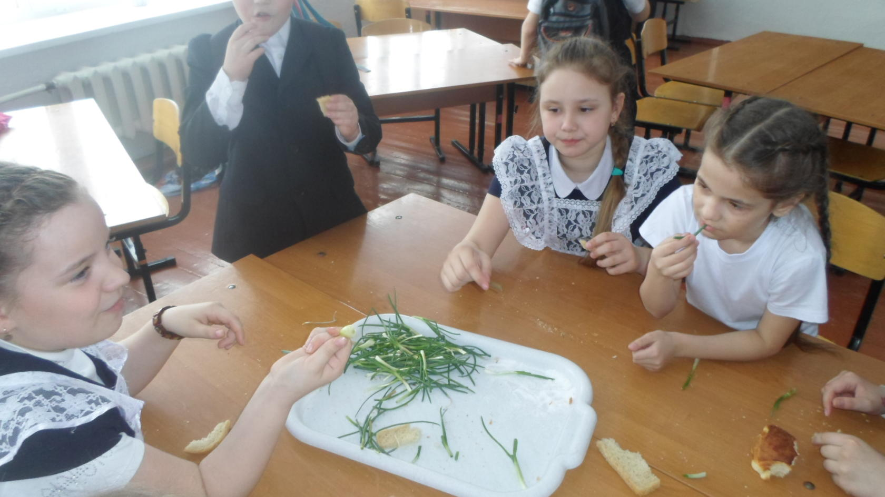
Результаты:

Slide 5
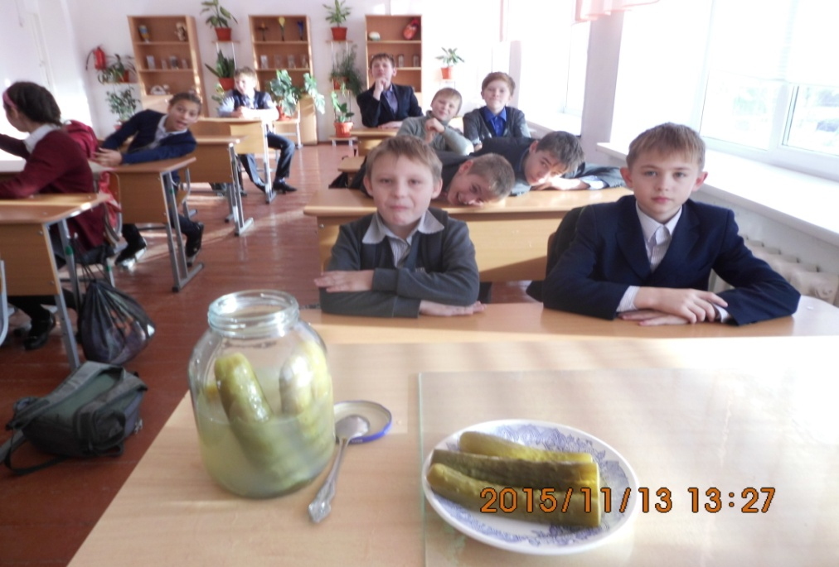
Ступень 5-9 класс Программа «Школа агробизнеса» (Н.В. Хлыстунова)
В основу программы положена актуальная проблема занятости детей, профориентация в будущем и проблема ресурсосбережения при возделывании, уборке и реализации сельскохозяйственной продукции, приобретение навыков агробизнеса
Задачи курса:
1. Изучить основы производства в крестьянском хозяйстве продукции растениеводства и животноводства и ее переработку.
2. Подготовить выпускников школы к труду по выращиванию, сохранению и переработке различных сельскохозяйственных культур на личном приусадебном участке.

Slide 6
Элективные курсы для 9 кл
«Сельскохозяйственная техника»,
«Химия и практическое растениеводство»,
«Основы фермерского хозяйства»,
«Человек на земле»,
«Экология»,
«Основы дизайнерского ландшафта»,
«Ветеринария»,
«Деревообработка».

Slide 7
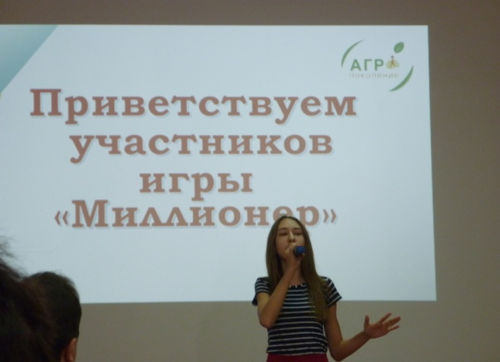
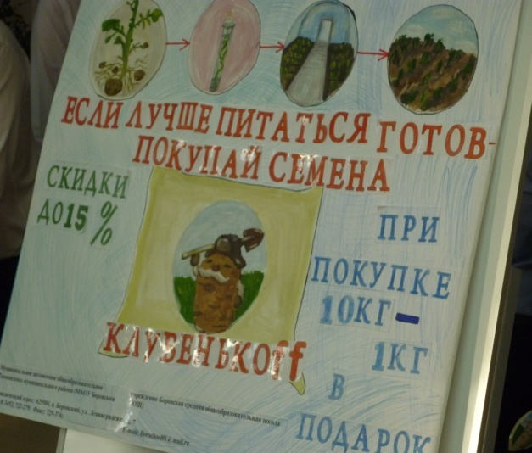
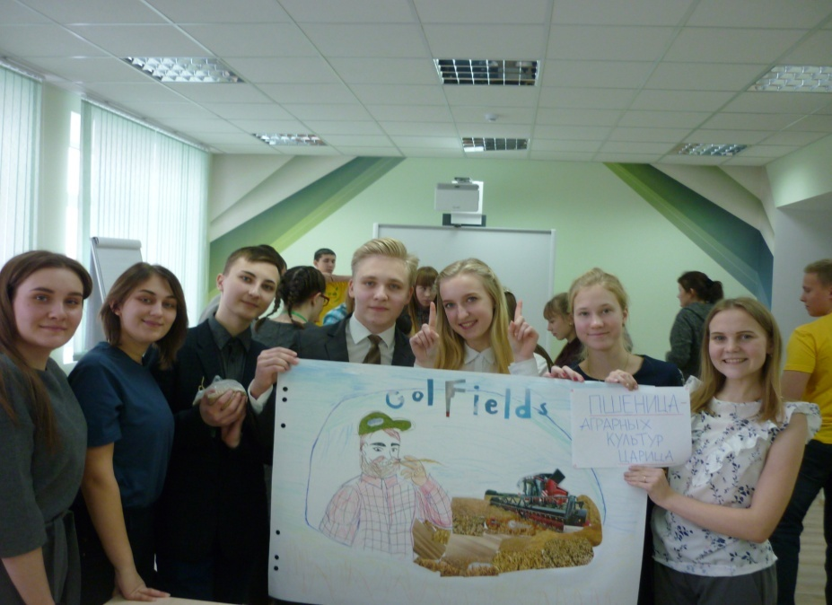
Ступень 10-11 классы

Slide 8
Результаты поступления в учебные заведения на факультеты с сельскохозяйственной направленностью:
 | 2014-2015 | 2015-2016 | 2016-2917
Голышмановский Агропедколледж | 2 | 3 | 3
Государственный аграрный университет Северного Зауралья | 1 | 5 | 3
Тюменский лесотехникум | 1 | 5 | 2

